Slide 1
OpenStack – Orquestrador de nuvem opensource
Departamento de Eletrônica e de Computação - Poli
Programa de Engenharia Elétrica - COPPE
Universidade Federal do Rio de Janeiro
Jean Philipe Sabino da Fonseca
Prof: Otto
Redes de Computadores I

Slide 2
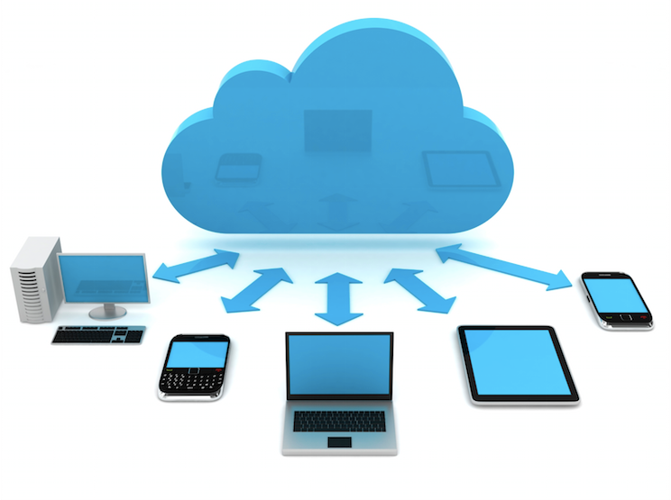
Computação em Nuvem
Avanço tecnológico possibilitou
Acesso de recursos remotamente
Alta disponibilidade
Redução de custos
1

Slide 3
Modelos de Serviço
IaaS
Recursos computacionais
PaaS
Estações de trabalho
SaaS
Aplicações finais
2

Slide 4
Tipos de Nuvem
Nuvem Pública
Disponível
Nuvem Privada
Pertencente
Nuvem Híbrida
Mistura
Nuvem Colaborativa
Participação
3

Slide 5
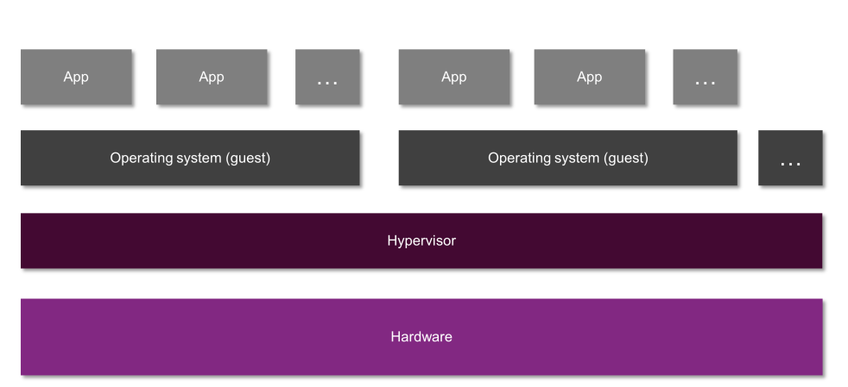
Virtualização
Divisão em pedaços
Melhor aproveitamento de recursos
Presença de Hipervisores
4

Slide 6
Hipervisores
Intermédio entre camadas
Presentes em gerentes de VMs
5

Slide 7
Orquestradores
Implementados em software
União, construção e gerenciamento
Interface Web
6

Slide 8
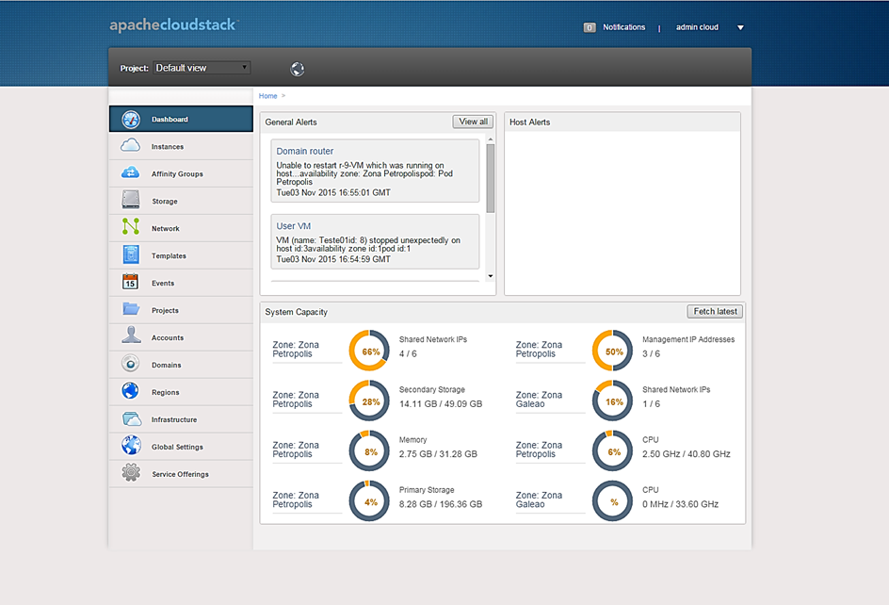
7

Slide 9
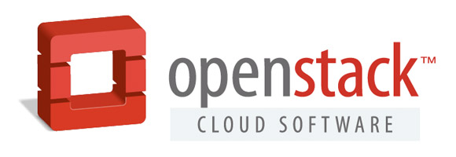
OpenStack
Controlador de nuvens
Código aberto
Comunidade de desenvolvimento
Altamente escalável
Grande modularidade
8

Slide 10
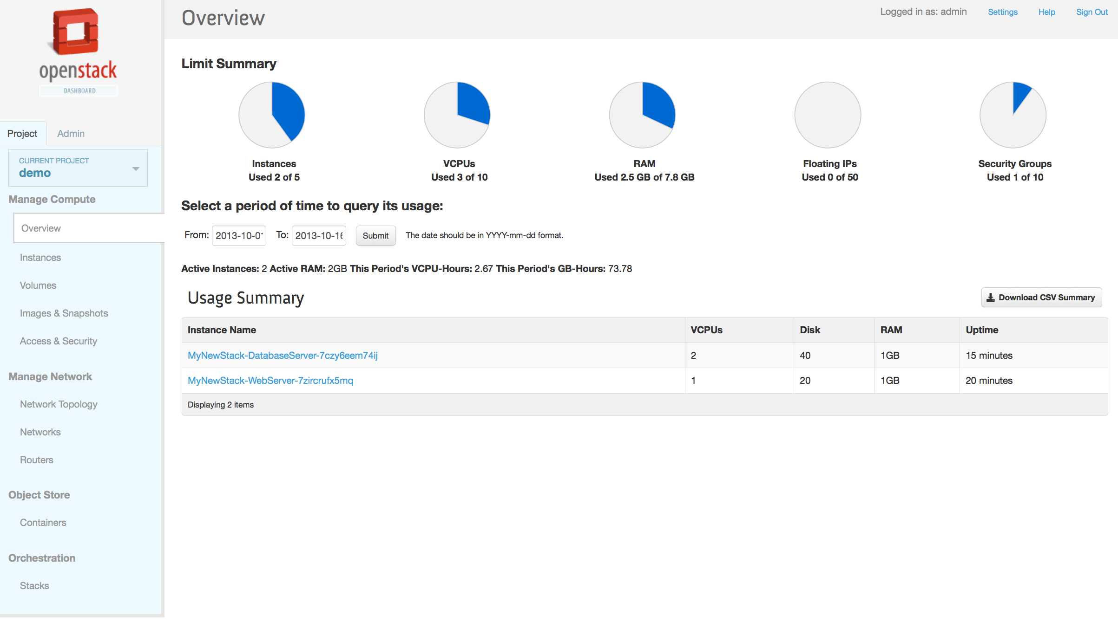
Interface OpenStack
9

Slide 11
Componentes OpenStack
Horizon (Painel de Controle)
Interação, API, Controlador
Nova (Computação)
Criação, Migração, Exclusão
Componentes internos
Neutron
NaaS, API
10

Slide 12
Componentes OpenStack
Swift (Objetos)
Informação não estruturada
Resistente a falhas
Cinder (Blocos)
Informações de VMs
Snapshots
Keystone (Identidade)
Autorização e autenticação
Tokens e papeis
11

Slide 13
Componentes OpenStack
Glance (Imagens)
Servir e gerir
Salvas em outros
Ceilometer (Telemetria)
Métricas relevantes
Ajuda com custeamento
12

Slide 14
Interação Componentes
13

Slide 15
Conclusão
Economia e melhor aproveitamento de recursos
OpenStack altamentamente customizável
Recomendado para soluções avançadas
14

Slide 16
Perguntas
O que é computação em nuvem? Por que ela foi possível?
O que é virtualização? Que componente a possibilita?
O que é um orquestrador de nuvem?
O que é o OpenStack? Cite algumas de suas características marcantes.
Quais são as funcionalidades do OpenStack implementadas por módulos?
15

Slide 17
Obrigado!
16

